Slide 1
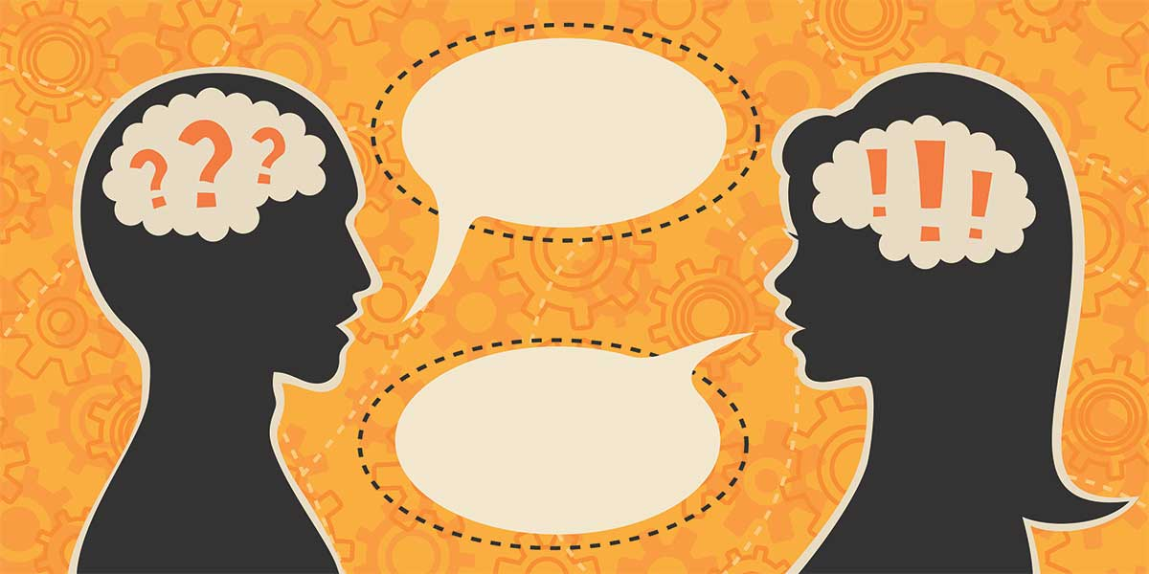
Jazyk a jazykověda
Elena Krejčová

Slide 2
Lingvistika
Lingvistika (z latinského lingua ,jazyk‘)
vědecký obor zabývající se výzkumem jazyka (resp. rozmanitých jazyků).
konstituovala se na přelomu 18. a 19. století
zkoumání jazyka a úvahy o něm mají ovšem tradici mnohem delší a realizovaly se mj. v rámci gramatiky, rétoriky a dialektiky (tj. logiky v širokém smyslu), disciplín, které na středověkých univerzitách tvořily součást tzv. sedmi svobodných umění (gramatika, rétorika, dialektika, aritmetika, geometrie, astronomie a hudba).
Gramatika přitom zahrnovala nejen studium jazyka, ale také interpretaci textů

Slide 3
SEPTEM ARTES LIBERALES
Sedmero svobodných umění (lat. septem artes liberales) tvořilo základ středověkého vzdělávání
byl to středověký název pro souhrn předmětů, které tvořily všeobecné vzdělání (řecky enkyklios paideia, lat. orbis doctrinae – kruh vzdělání) středověkého vzdělance.
Sedm základních umění, tedy vědeckých a učebních oborů, bylo rozděleno na trivium zaměřené především na texty a kvadrivium pro obory spojené s čísly. Tehdejší chápání obsahu jednotlivých umění se však lišilo od moderních pojmů.
Tato umění byla svobodná (liberales), protože věnovat se jim bylo hodno svobodného člověka (lat. homo liber), na rozdíl od manuálních či řemeslných zručností.
Od slova artes pochází pojmenování jedné z fakult na středověkých univerzitách. Artistická fakulta byla předchůdkyní dnešní fakulty filozofické.

Slide 4
Lingvistika
Jako český terminologický ekvivalent k lingvistice se obvykle používá výraz jazykověda, dříve bylo rozšířeno i pojmenování jazykozpyt
filologie (z řeckého filologíā ,láska ke slovu/řeči‘)- zkoumání určitého jazyka (či skupiny navzájem spjatých jazyků) ve spojení se zkoumáním literatury v daném jazyce (daných jazycích), případně i příslušné historie a kultury
Bohemistika (lingvistická a literárněvědná) je tak filologická nauka o češtině a české literatuře. Spolu se slovakistikou, polonistikou, rusistikou, bulharistikou a dalšími filologickými disciplínami je součástí slavistiky, nauky o slovanských jazycích a literaturách.
Filologie zaměřená na současné (živé) jazyky se někdy nazývá moderní filologie, výzkum starověkých jazyků (zvláště staré řečtiny a latiny) a literatur je naproti tomu náplní klasické filologie.
Základními charakteristikami jazyka a tím, co je různým jazykům společné, se zabývá obecná lingvistika (obecná jazykověda).

Slide 5
Lingvistika
věda, jejímž hlavním předmětem zájmu je studium přirozeného jazyka
popisná (deskriptivní): analyzuje, popisuje a klasifikuje jednotlivé jazykové jednotky a vztahy mezi nimi
historická (historicko-srovnávací): zabývá se vývojem jednotlivých jazyků; srovnává jazyky mezi sebou a hledá jejich společný původ
synchronní: zkoumá jazyk v jistém časovém období
diachronní: zkoumá jazyk a jeho změny v historické perspektivě
Příbuzné disciplíny:
teorie komunikace, teorie informace
psychologie, sociologie, kulturní antropologie, filozofie (jazyka)
logika, estetika, teorie překladu (translatologie)

Slide 6
Jazyk
I když bezpochyby intuitivně víme, co jazyk je a jak vypadá, a jsme schopni jazyka užívat, je velmi obtížné dospět k definici, která by rysy jazyka přesným a vyčerpávajícím způsobem postihovala.
„systém znaků sloužící řečovému dorozumívání (komunikaci) lidí“ (ESČ)
„Jazyk je systém sloužící především jako základní prostředek lidské komunikace […] jazyk je […] v mozku uložený systém jednotek, pravidel, modelů a konvenčních kolektivních norem k tvorbě promluv“ (Fr. Čermák)
jazyk je soubor jednotek znakové povahy, které tvoří uspořádaný celek (systém), a soubor pravidel, jež určují, jak s jednotkami zacházet.
Lidé si jazyk osvojují a užívají jej pro vzájemnou výměnu informací, regulaci svého chování či udržování kontaktu (zároveň je jazyk také nástrojem lidského myšlení).

Slide 7
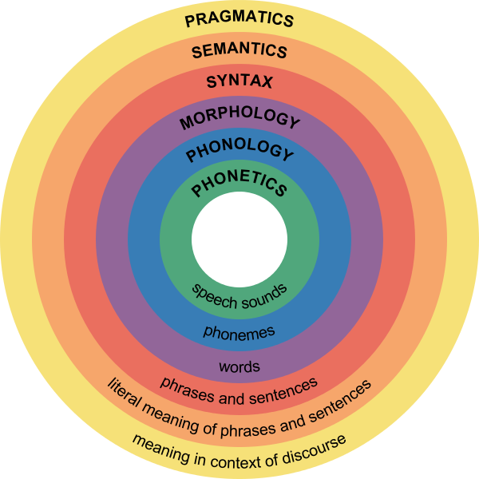

Slide 8
Obecná klasifikace jazyků
Základní diferenciace spočívá v protikladu mezi jazyky přirozenými a jazyky umělými.
Jazyky přirozené:
vznikly spontánně
jsou primárně užívány pro komunikaci v určitém společenství, jehož členové si daný jazyk osvojují (členové jiných společenství si jej pak mohou osvojovat jako druhý jazyk).
neustále se vyvíjejí a nepodléhají individuální vůli (jedinec je nemůže měnit podle svých záměrů).
Přirozeným jazykem je např. čeština, angličtina, čínština. Vedle těchto stále užívaných (živých) jazyků patři k přirozeným jazykům i jazyky mrtvé (vymřelé), tedy jazyky společenství, která už neexistuji (např. sumerština, tocharština, dáčtina, pruština, polabština, aramejština, etruština).

Slide 9
Jazyky přirozené
tzv. národní (etnické) jazyky, které jsou primárně vázány na určité etnické společenství, pro něž jsou mateřským jazykem, a slouží k uspokojování jeho komunikačních potřeb.
tzv. dorozumívací, resp. mezinárodní přirozené jazyky, jež slouží ke komunikaci mezi uživateli různých jazyků, a to buď obecně, nebo ve vymezené oblasti společenské praxe (např. obchod, věda, náboženství).
Tuto funkci někdy nabývají etnické jazyky, příp. jazyky, jež původně jako etnické vystupovaly: v našem kulturním okruhu dříve latina, v současnosti angličtina.

Slide 10
Jazyky přirozené
Postavení dorozumívacích jazyků mají také hybridní přirozené jazyky zvané pidžiny (zkomolenina z anglického business).
Pidžiny vznikly smíšením několika jazyků a uplatňují se v komunikaci (hlavně obchodní) mezi odlišnými etniky (nejznámější je tzv. Pidgin English z Nové Guineje).
Nejednou se ovšem pidžiny sekundárně stávají jazyky s rodilými mluvčími, tedy jazyky etnickými; mluvíme pak o kreolských jazycích (např. kreolská francouzština na Haiti).

Slide 11
Jazyky přirozené
Víceznačný je název lingua franca (doslova ,franský jazyk‘, chápáno jako jazyk Evropanů).
Původně šlo o pidžin užívaný ve středověku ke komunikaci mezi křesťany a muslimy ve Středomoří, který zahrnoval prvky románských jazyků, arabštiny a řečtiny.
V současnosti se ale pod označením lingua franca často rozumí jakýkoli hybridní dorozumívací jazyk nebo i dorozumívací jazyk nehybridní (angličtina jako lingua franca současnosti).

Slide 12
Jazyky přirozené
Konečně je třeba rozlišovat mezi:
přirozenými jazyky verbálně-vokálními, tedy realizovanými prostřednictvím zvuků skládaných do jednotek vyššího řádu (a sekundárně prostřednictvím písma),
a tzv. znakovými jazyky jako přirozenými jazyky neslyšících.
Na utváření jednotek znakových jazyků se podílejí jednak manuální nosiče (tvar, pozice, pohyb ruky), jednak nosiče nemanuální (mimika, pozice a pohyby hlavy a horní části trupu).

Slide 13
Jazyky umělé
Jazyky umělé – záměrně vytvořené jedincem či skupinou lidí.
Jazyky smyšlené jsou jazyky „pseudopřirozené“, vytvořené jedincem (většinou spisovatelem) podle vzoru přirozených jazyků a vyskytující se (zpravidla jen ve fragmentech) v (literárních) textech.
Příkladem mohou být fantastické cestopisy (Gulliverovy cesty Jonathana Swifta nebo klingonština ze seriálu StarTrek)
Jako neofázie (z řeckého neos ,nový‘ a fēmi ,mluvím‘) se označuje individuální vytváření umělých jazyků, které je podníceno psychickou poruchou. Takové jazyky mají sloužit např. k dorozumívání s mimozemšťany či jinými fantastickými bytostmi

Slide 14
Jazyky umělé
Univerzální jazyky mají racionálně, dokonale a jednotně vyjádřit lidské myšlenky.
O sestavení takového jazyka se mj. v 17. století pokusili Jan Amos Komenský nebo Angličan John Wilkins.
Mezinárodní pomocné (plánové) jazyky mají umožnit mezinárodní dorozumění a překlenout rozdíly mezi přirozenými jazyky. Většinou vycházejí z existujících přirozených jazyků, ale výrazně je zjednodušují a zpravidelňují.
Nejvíce byly vytvářeny v druhé polovině 19. století; jistého rozšíření dosáhlo esperanto
Žádný z těchto pomocných jazyků se ovšem výrazněji neprosadil.

Slide 15
Jazyky umělé
Speciální podskupinu představuji jazyky formální. Jazyky matematických a logických kalkulů jsou tvořeny souborem přesně vymezených jednotek a pravidel a jejich používání má odstranit víceznačnost a vágnost
Programovací jazyky slouží ke komunikaci s počítači (COBOL, Fortran, Java aj.).

Slide 16
Myšlení o jazyce a vývoj lingvistiky
Starší období: před vznikem lingvistiky jako vědní disciplíny
Lingvistika jako věda v pravém smyslu slova vznikla poměrně pozdě, avšak myšleni o jazyce má neobyčejně dlouhou tradici.
Nejstarší známý popis jazyka pochází z doby kolem roku 500 př. n. l., kdy staroindický učenec Pānini podal – byť ještě ne zcela systematickou – analýzu posvátného jazyka sanskrt
Antičtí filozofové
Zvlášť význačné postavení mezi nimi zaujímá Platón (427–347 př. n. l.), který se v dialogu Kratylos zabýval otázkou, zda se pojmenování vztahují k označovaným věcem přirozeně, v souladu s kosmickým řádem (physei), nebo na základě přijaté konvence (thesei),
v dialogu Sofisté představil model věty jako spojení jména (onoma) a slovesa, které o jméně vypovídá (rhēma)

Slide 17
Myšlení o jazyce a vývoj lingvistiky
Starší období: před vznikem lingvistiky jako vědní disciplíny
Helenistická doba (zhruba 300–100 př. n. l.)
Začalo se rozvíjet soustavné studium jazyka
  na jedné straně – škola tzv. analogistů, kteří zdůrazňovali pravidelnost ve stavbě jazyka,
  na druhé straně škola anomalistů, kteří naopak zásadní pozici pravidelnosti popírali
  Dionysios Thrax (2. stol. př. n. l.), první známý autor spisu o gramatice, rozlišil osm slovních druhů
Antický Řím
gramatici v antickém Římě navázali na řecké práce
Marcus Terentius Varro (116–27), vycházel ze široce chápaného pojmu deklinace (dēclīnātiō); pod deklinaci zahrnuje ohýbání i tvoření slov
V období pozdní antiky pak vznikaly školní gramatiky latiny (Aelius Donatus – 4. stol., Priscianus – 6. stol.), jež ovlivňovaly myšlení o jazyce i jazykovou výuku až do raného novověku.

Slide 18
Myšlení o jazyce a vývoj lingvistiky
Starší období: před vznikem lingvistiky jako vědní disciplíny
Středověk
typické spojení gramatiky s logikou – projevovalo se v tzv. scholastické spekulativní gramatice – založena na představě shody mezi výstavbou světa, myšlení a jazyka.
Novověk
pokračovala tradice obecného pohledu na jazyk v koncepci univerzální (obecné, racionální) gramatiky – zdůrazňovala shodu zákonů myšlení a zákonů jazyka a snažila se nacházet hlavně to, co mají všechny jazyky společné.
Podle vzoru latinských gramatik začaly být vytvářeny gramatiky jednotlivých národních jazyků.

Slide 19
Myšlení o jazyce a vývoj lingvistiky
Nové období
Lingvistika jako plnoprávná vědecká disciplína – konstituovala se od sklonku 18. století a především v 19. století.
Postupně se prosadilo několik základních lingvistických paradigmat (ve smyslu obecného modelu sledovaných problémů a způsobů jejich řešení).
Je ovšem třeba podotknout, že lingvistická paradigmata se navzájem nenahrazují a nestřídají, ale zpravidla existují vedle sebe a také se navzájem doplňují a ovlivňují.

Slide 20
Lingvistika jako vědecká disciplína
Mezi nejdůležitější lingvistická paradigmata patří:
a) Historickosrovnávací přístup k jazyku, který se rozvíjí od počátku 19. století
b) Typologický přístup k jazyku; od počátku 19. stol., ale výrazně se profiluje až ve 20. století
c) Strukturální přístup k jazyku (strukturalismus). Zakladatelskou postavou strukturalismu je švýcarský jazykovědec Ferdinand de Saussure, na základě jehož přednášek bylo publikováno pojednání Cours de linguistique générale (1916, česky Kurs obecné lingvistiky).
V návaznosti na de Saussurovo pojetí jazyka se v následujících desetiletích konstituovalo několik strukturalisticky orientovaných hnutí a sdružení, především pražská škola, kodaňská škola a tzv. americký deskriptivismus.

Slide 21
Lingvistika jako vědecká disciplína
d) Generativní gramatika a směry s ní související
Generativní gramatika velmi výrazně ovlivnila výzkumy jazyka ve druhé polovině 20. stol.
Jejím zakladatelem a nejvýznamnějším představitelem je americký lingvista Noam Chomsky, který svou koncepci poprvé představil v knize Syntactic Structures (1957).
e) Rozvoj pomezních disciplín
Od 50. let 20. stol. se prosazují také tzv. pomezní lingvistické disciplíny
Jsou založeny na integraci lingvistických výzkumů s poznatky dalších věd (psycholingvistika, sociolingvistika).
V další fázi (kolem roku 1970) dochází ke komunikačně-pragmatickému obratu – označuje se tak soustředění pozornosti nikoli na jazykový systém, ale na různé aspekty užívání jazyka v komunikaci a na procesy, které s tím souvisejí.
Vedle psycholingvistiky a sociolingvistiky se konstituují disciplíny, jako je textová lingvistika, lingvistická pragmatika, konverzační analýza, neurolingvistika či kognitivní lingvistika

Slide 22
Domácí úkol
Z uvedené literatury k přednášce si přečtěte teorie o vzniku jazyka a stručně je představte na naší další hodině.

Slide 23
Literatura:
Nový encyklopedický slovník češtiny online https://www.czechency.org/
MAREŠ, Petr (2014) Úvod do lingvistiky a lingvistické bohemistiky, Univerzita Karlova v Praze
CVRČEK, Václav (2011): Mluvnice současné češtiny – koncepce a zpracování. In: Jiří Hasil (ed.), Přednášky z 54. běhu Letní školy slovanských studií. Praha: FF UK; Euroslavica, s. 26–35. 24
ČERMÁK, František (2011): Jazyk a jazykověda. Přehled a slovníky. 4. vyd. Praha: Karolinum.
ČERNÝ, Jiří (2005): Malé dějiny lingvistiky. Praha: Portál
Černý, Jiří. (1996) Dějiny lingvistiky. Olomouc: Votobia
ČERNÝ, Jiří (2008): Úvod do studia jazyka. 2. vyd. Olomouc: Rubico.
DOLNÍK, Juraj (2009): Všeobecná jazykoveda. Opis a vysvetľovanie jazyka. Bratislava: Veda.
ERHART, Adolf (1984): Základy jazykovědy. Praha: SPN.
PLESKALOVÁ, Jana – KRČMOVÁ, Marie – VEČERKA, Radoslav – KARLÍK, Petr (eds.) (2007): Kapitoly z dějin české jazykovědné bohemistiky. Praha: Academia.
PALEK, Bohumil (1989): Zaklady obecné jazykovědy. Praha: SPN.
POKORNÝ, Jan (2010): Lingvistická antropologie. Jazyk, mysl a kultura. Praha: Grada Publishing.

Slide 24
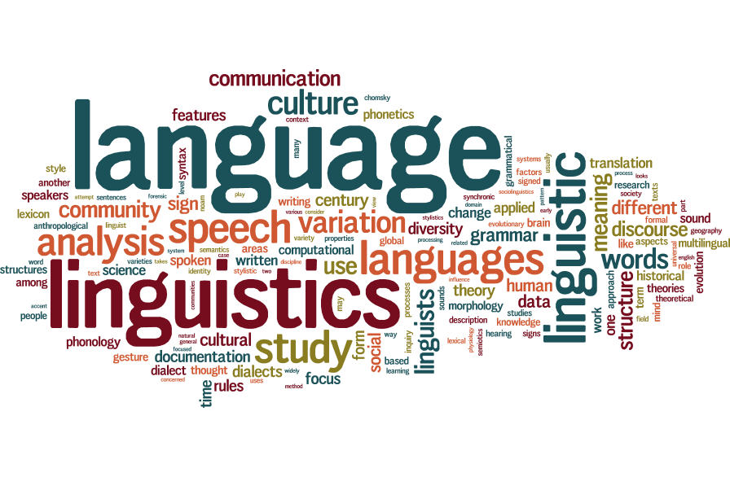
Máte nějaké otázky?

Slide 25
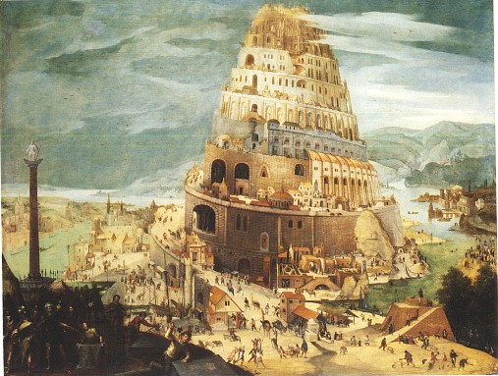
Děkuji za pozornost.

